Slide 1
Лечение больных с псевдоартрозами наружного мыщелка плечевой кости с применением костно-пластических операций и аппарата Илизарова
Уринбаев П.У., Норбадалов Ф.Х., Уринбаев И.П.
Самаркандский Медицинский Университет. Самаркандский Филиал Республиканского Специализированного Научно Практического Медицинского Центра Травматологии и Ортопедии

Slide 2
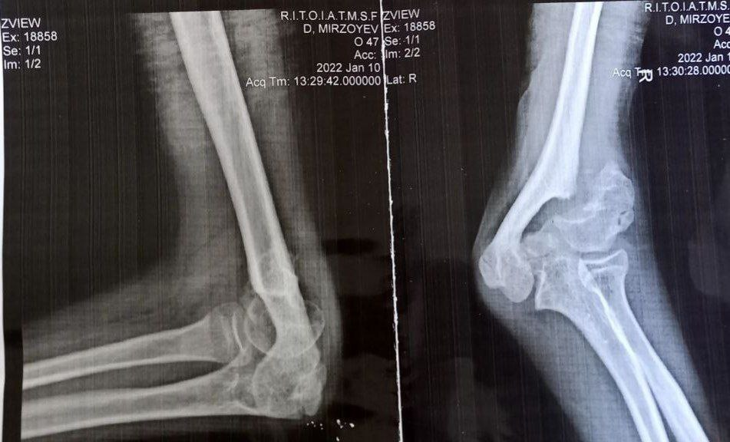
Цель исследования – описание результатов лечения ложных суставов НМПК с применением костной пластики
Псевдоартроз и костная пластика

Slide 3
Материалы и методы
Период лечения - 2009 – 2022 гг.
Общее количество больных - 55
Взрослые - 5
Дети – 50
Мужской пол - 33
Женский пол - 22
Возраст от 5 до 36 лет
Давность травмы от 6 мес. до 27 лет

Slide 4
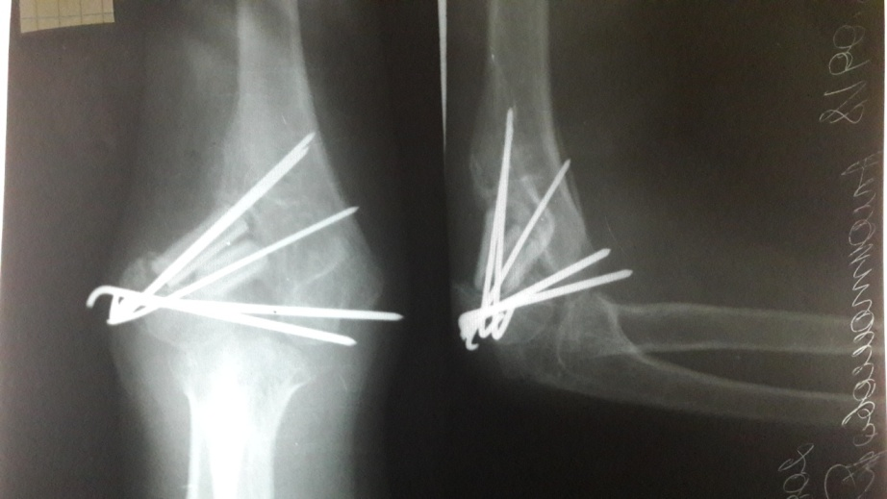
Распределение больных по виду операций
Открытый металлостесинтез, фиксация спицами-11б-х
Костная пластика, фиксация спицами - 30 б-х

Slide 5
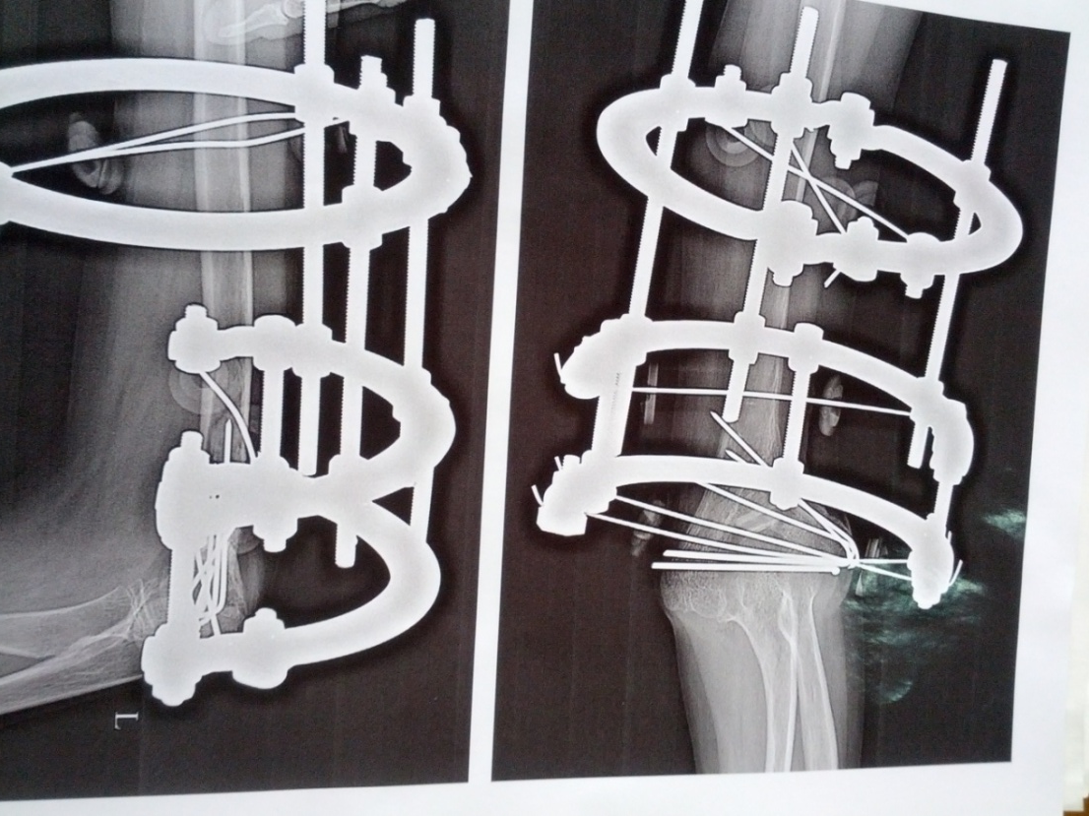
Костная пластика, фиксация спицами
и аппаратом Илизарова - 10 б-х

Slide 6
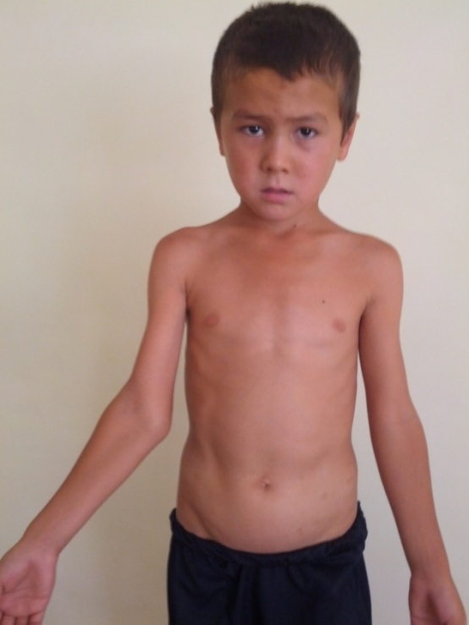
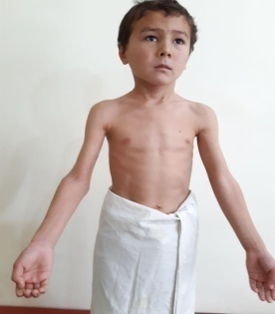
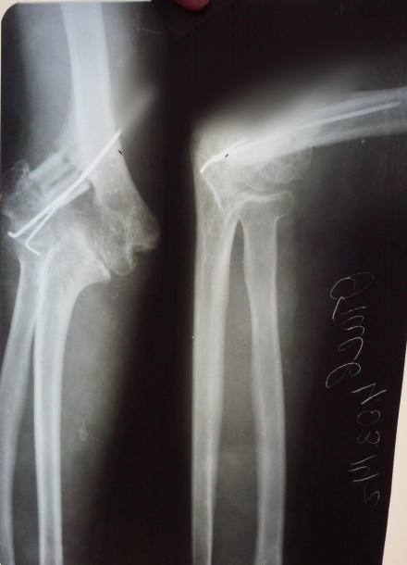
Клинические примеры
Сращение псевдоартроза. Ос руки исправлена.
Функция сустава хорошая.

Slide 7
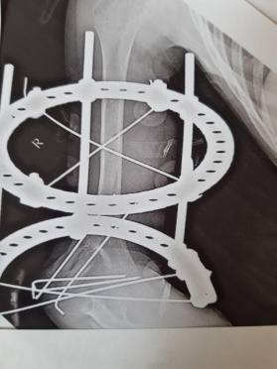
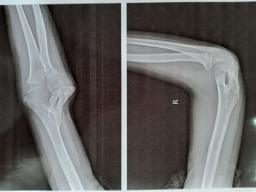
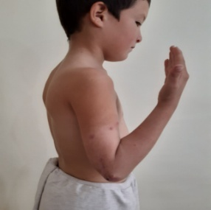
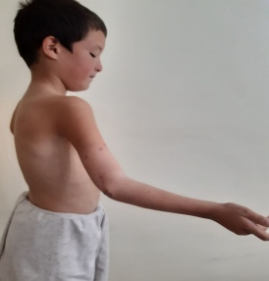
Костная пластика, фиксация спицами и аппаратом Илизарова

Slide 8
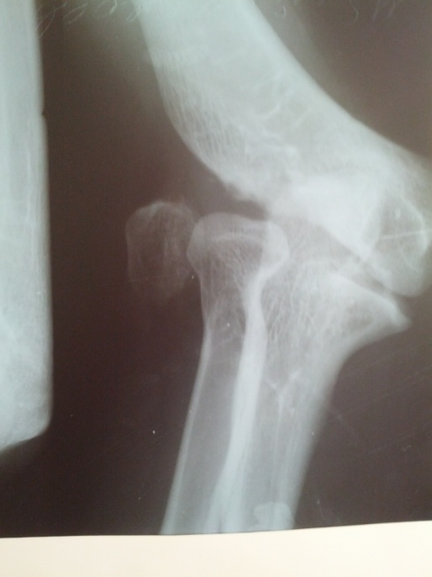
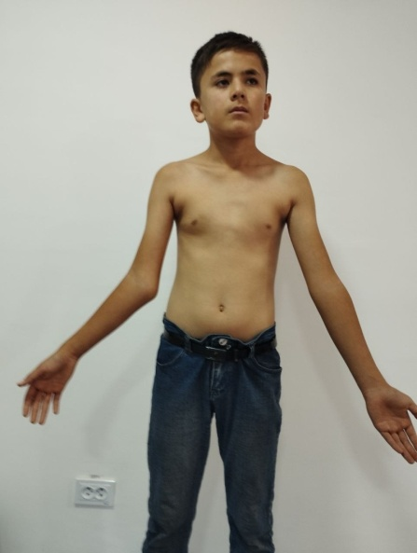
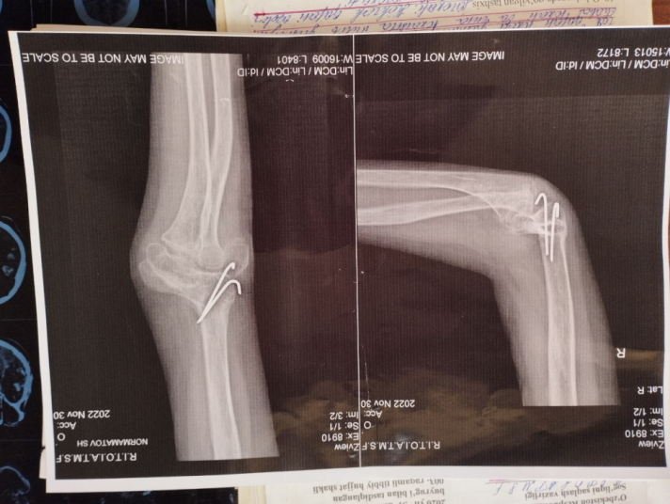
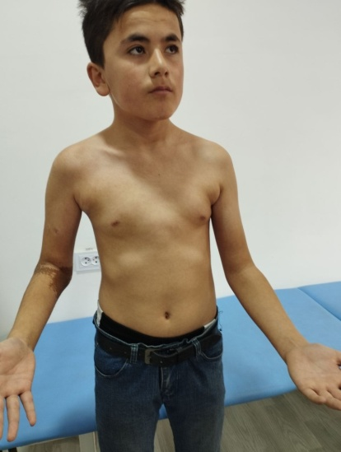
Надмыщелковая остеотомия – 4 б-х

Slide 9
Результаты лечения
У 10 больных, которым была выполнена костная пластика с наложением аппарата у всех получено сращение. Из 30 операций с костной пластикой, фиксацией спицами и наружной иммобилизацией гипсовой повязкой у 24 (80%) достигнуто сращение. У 6 (20%) больных получено сращение после применение аппарата Илизарова.

Slide 10
Выводы
У больных с псевдоартрозами НМПК операция замещение костного дефекта костными трансплантатами взятыми из малоберцовой кости больных способствует к сращению ложного сустава.Трансплантаты приживляются за исключением единичных случаев. Применение аппарата Илизарова способствует к достижению сращения ложного сустава у всех больных.
Благодарим за внимание!

